Slide 1
2023.04.03 과제
9-2강

Slide 2
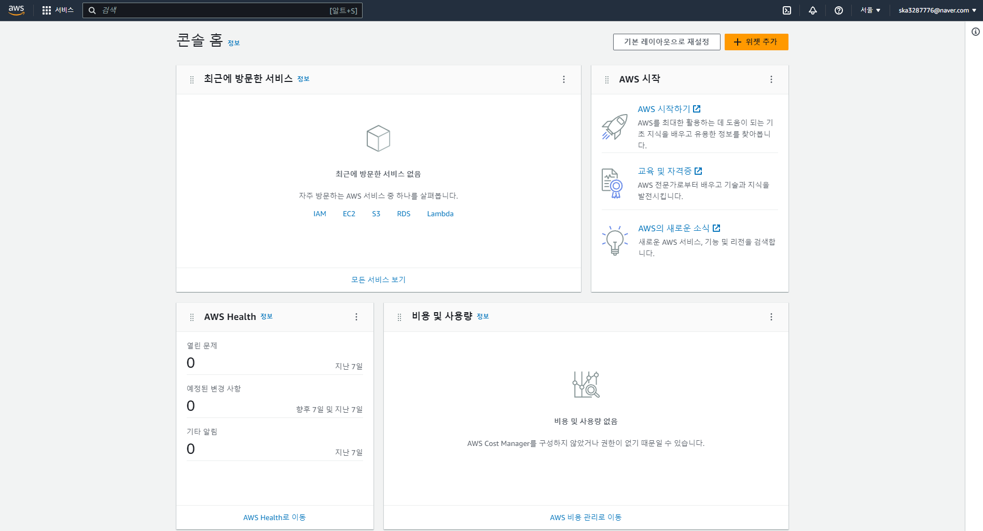
9강 AWS 인스턴스 생성 실습
AWS 계정 생성 후 초기화면

Slide 3
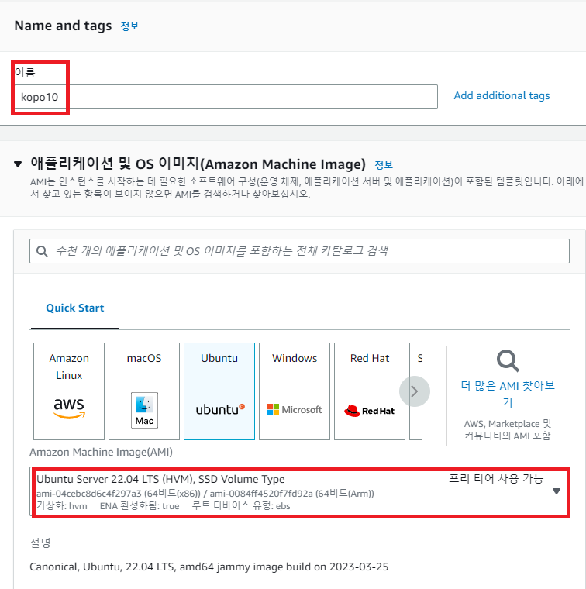
9강 AWS 인스턴스 생성 실습
이름 생성
이미지 → 우분투
프리티어 사용 가능 버전으로 설정

Slide 4
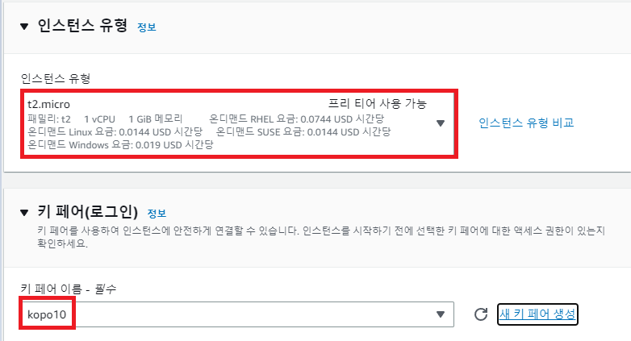
9강 AWS 인스턴스 생성 실습

Slide 5
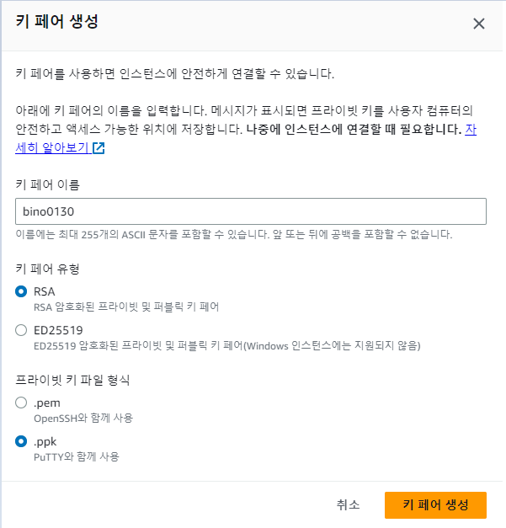
9강 AWS 인스턴스 생성 실습

Slide 6
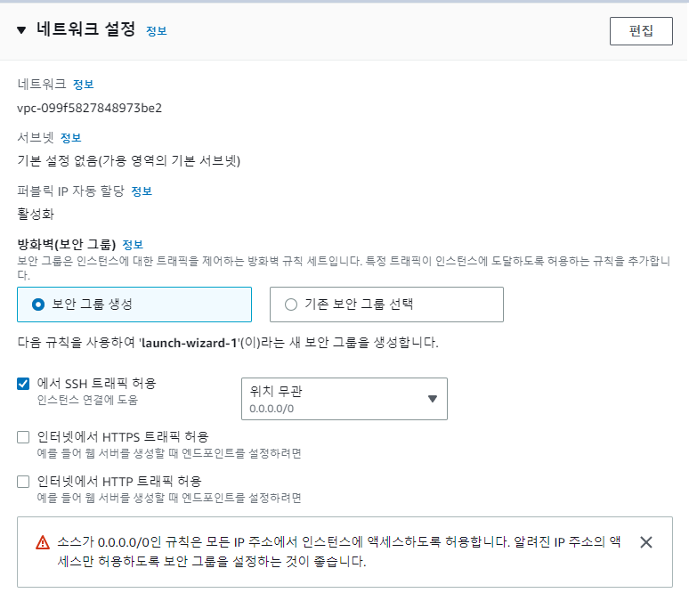
9강 AWS 인스턴스 생성 실습

Slide 7
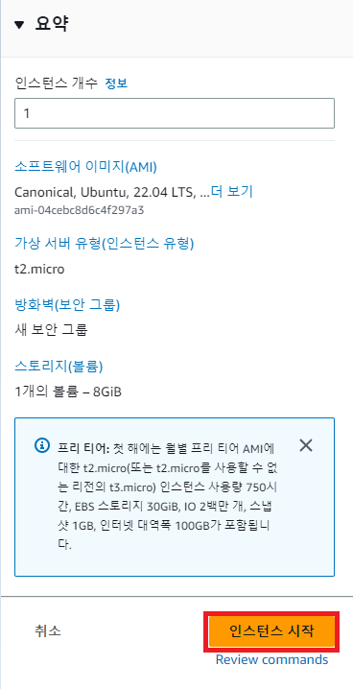
9강 AWS 인스턴스 생성 실습

Slide 8
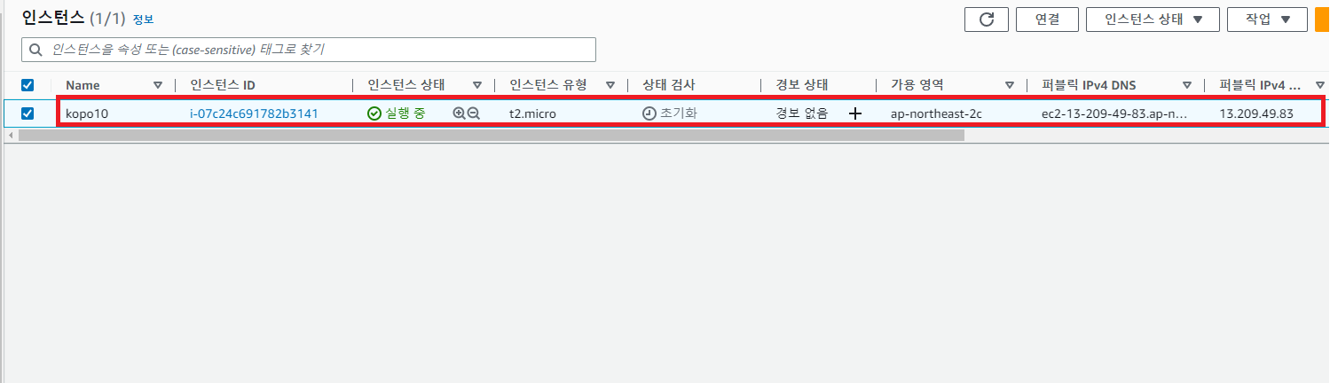
9강 AWS 인스턴스 생성 실습

Slide 9
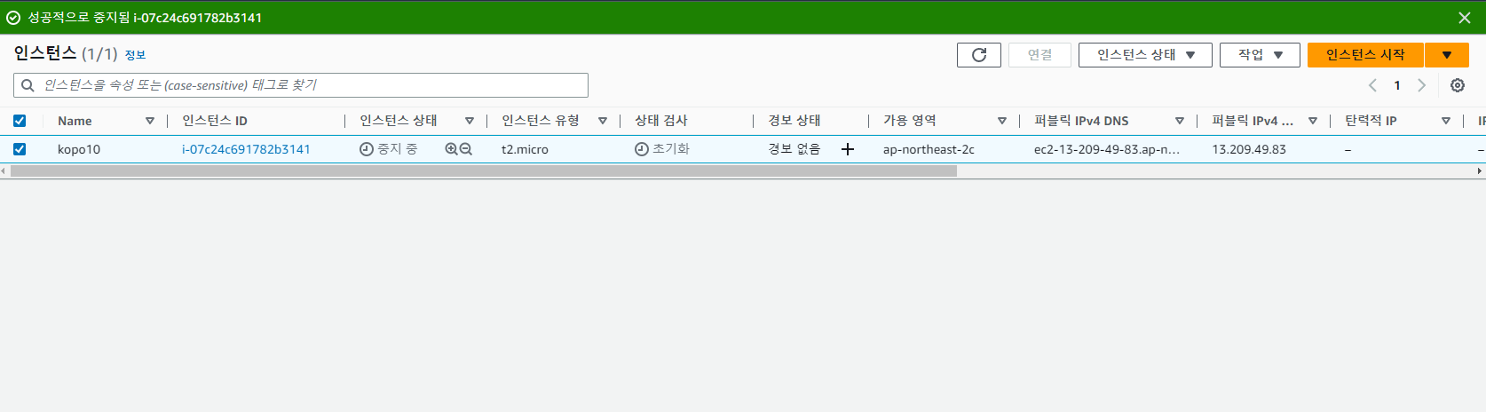
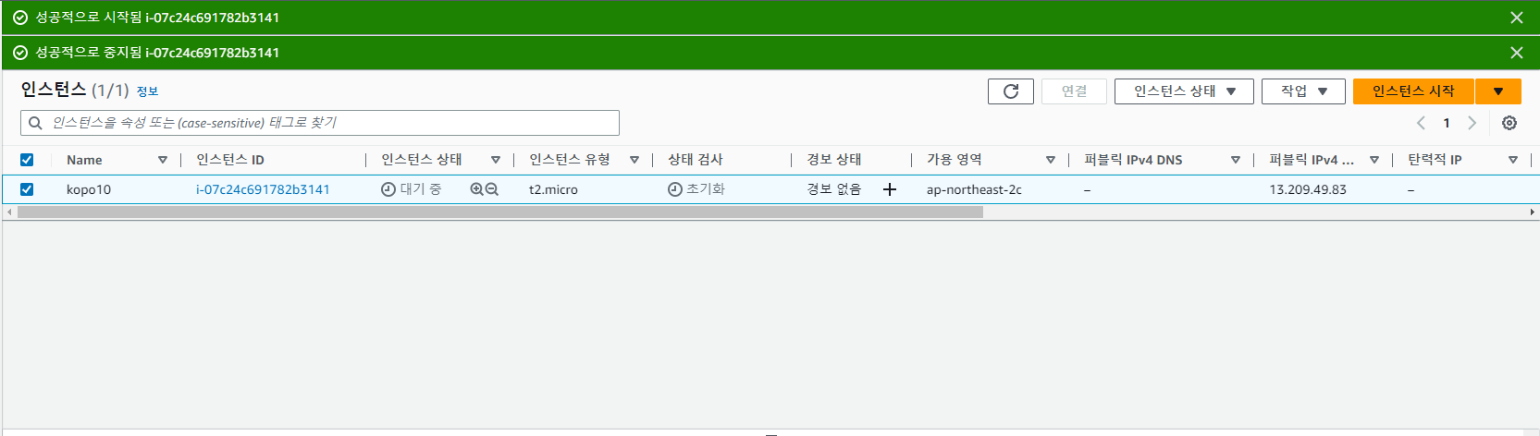
9강 AWS 인스턴스 생성 실습

Slide 10
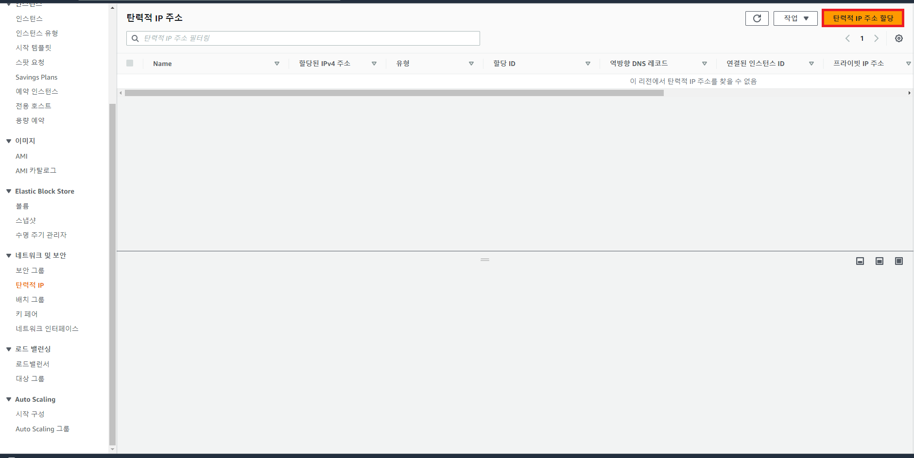
9강 AWS 인스턴스 생성 실습

Slide 11
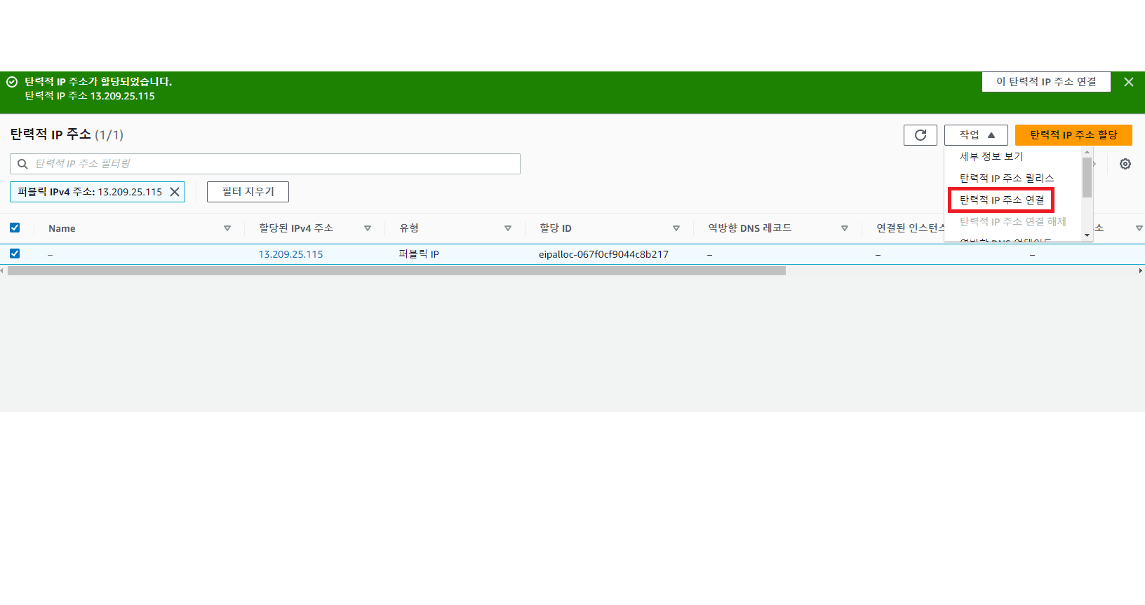
9강 AWS 인스턴스 생성 실습

Slide 12
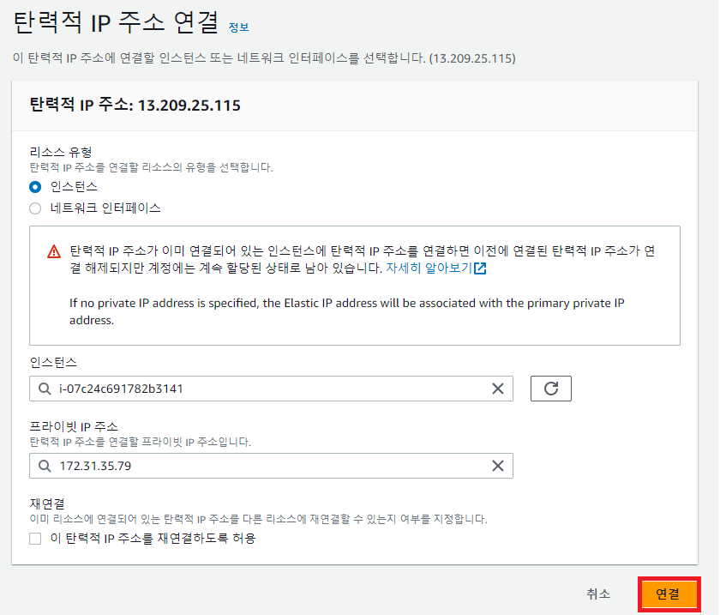
9강 AWS 인스턴스 생성 실습

Slide 13
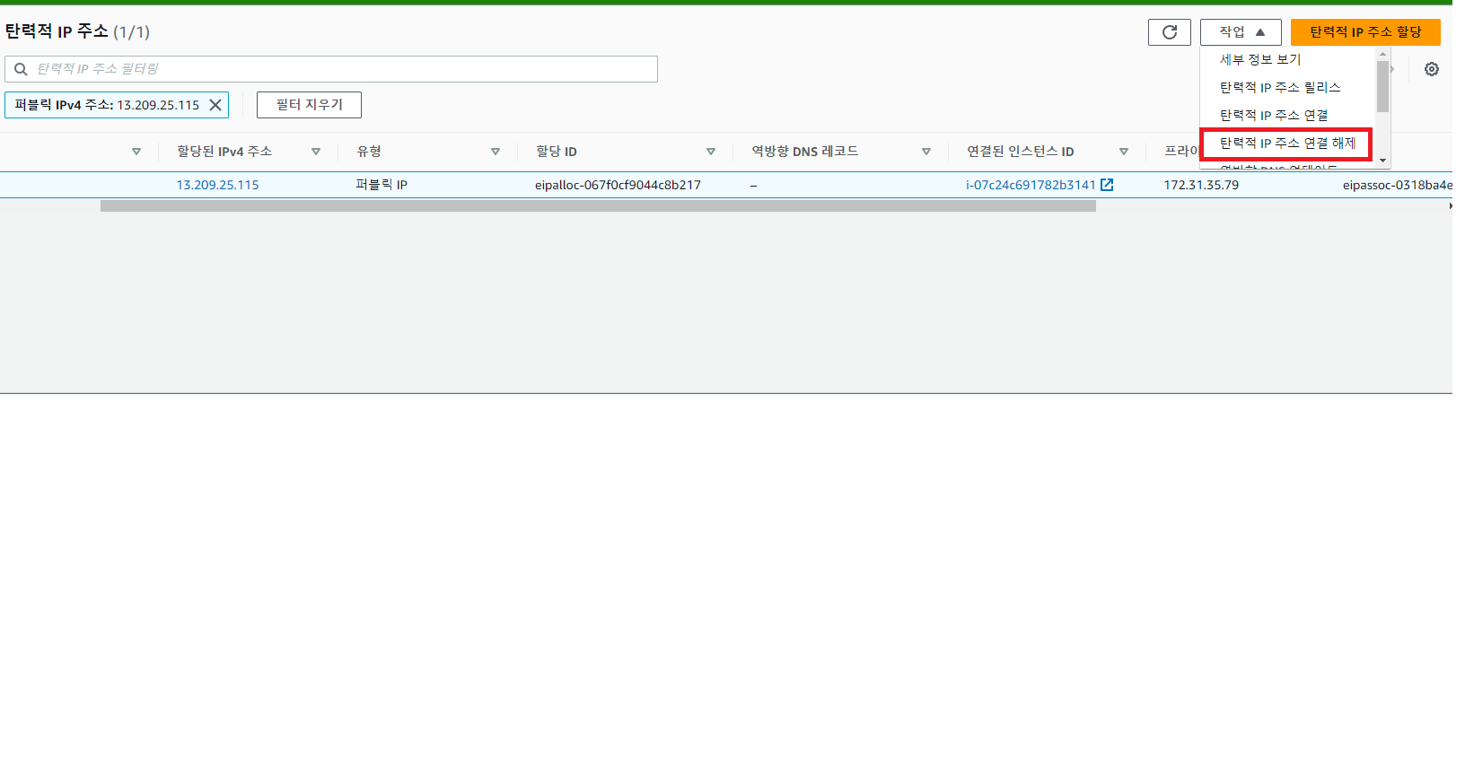
9강 AWS 인스턴스 생성 실습

Slide 14
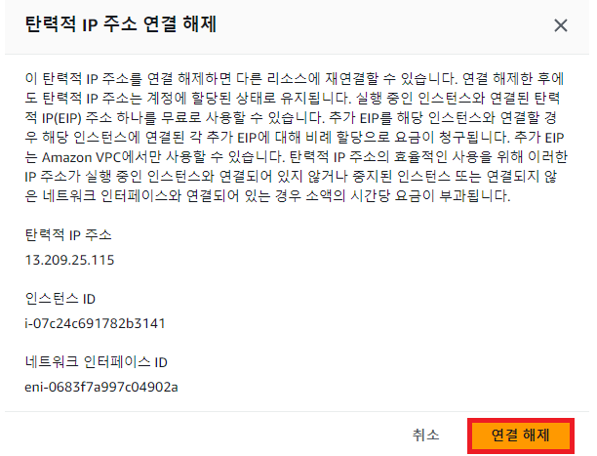
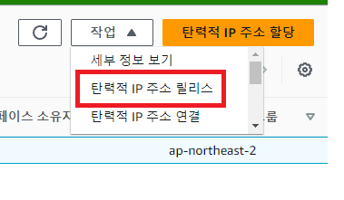
9강 AWS 인스턴스 생성 실습

Slide 15
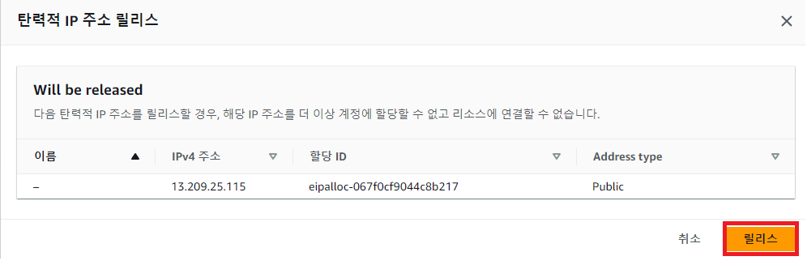
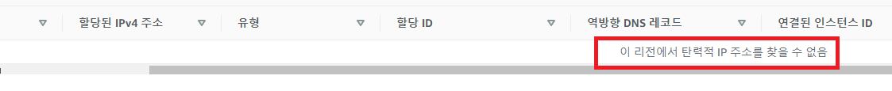
9강 AWS 인스턴스 생성 실습

Slide 16
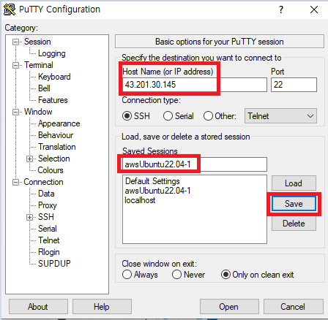
9강 AWS 인스턴스 생성 실습

Slide 17
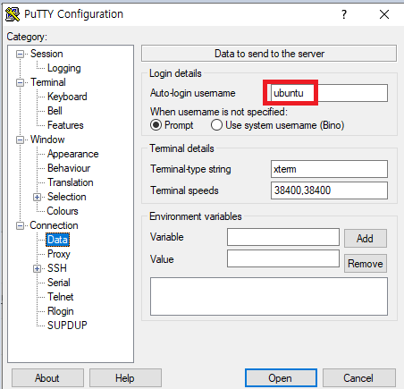
9강 AWS 인스턴스 생성 실습

Slide 18
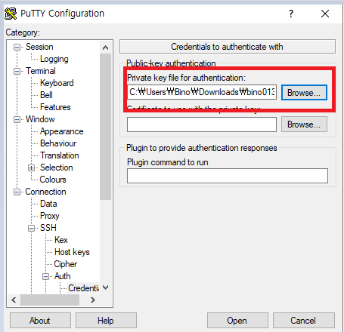
9강 AWS 인스턴스 생성 실습

Slide 19
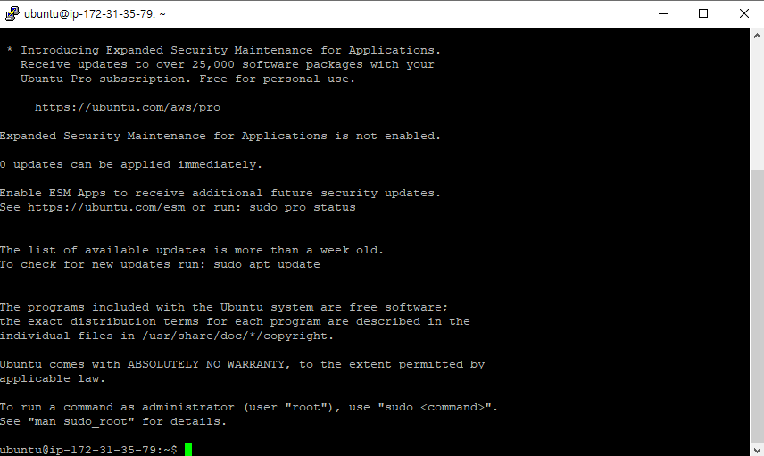
9강 AWS 인스턴스 생성 실습

Slide 20
9강 AWS 인스턴스 생성 실습

Slide 21
9강 AWS 인스턴스 생성 실습

Slide 22
9강 AWS 인스턴스 생성 실습

Slide 23
9강 AWS 인스턴스 생성 실습

Slide 24
9강 AWS 인스턴스 생성 실습

